Slide 1
DEPARTAMENTO DE CIENCIAS DE LA VIDA Y DE LA AGRICULTURA
CARRERA DE INGENIERÍA AGROPECUARIA
TRABAJO DE TITULACIÓN, PREVIO A LA OBTENCIÓN DEL TÍTULO DE INGENIERO AGROPECUARIO
TEMA: “INCLUSIÓN DE Beauveria bassiana EN LA ROTACIÓN DEL CONTROL QUÍMICO PARA EL MANEJO DE Tetranychus urticae EN EL CULTIVO DE ROSA (Rosa sp.), VARIEDAD MONDIAL EN LA FINCA FLORIFRUT, TABACUNDO-ECUADOR”
AUTOR: MANTILLA AGUILAR, GABRIELA ESTEFANÍA
DIRECTOR: FALCONÍ SAA, CESAR EDUARDO, PhD
SANGOLQUÍ
2020

Slide 2
ANTECEDENTES
Exportaciones en 2019 : alcanzaron USD 679 millones (FOB)
3 199 millones de tallos cortados a nivel nacional
El cultivo de rosas en el Ecuador inició en la década de los 80, consolidándose como un rubro de exportación no tradicional con gran incidencia en la economía del país (Vásquez, 2016).
Mercados: Estados Unidos 60% y el 40% Rusia, Europa, Asia y Sudamérica
Pichincha
Cotopaxi
Azuay
Carchi
Imbabura
Tercer productor a nivel mundial
Superficie4 966 ha
(Expoflores, 2019)

Slide 3
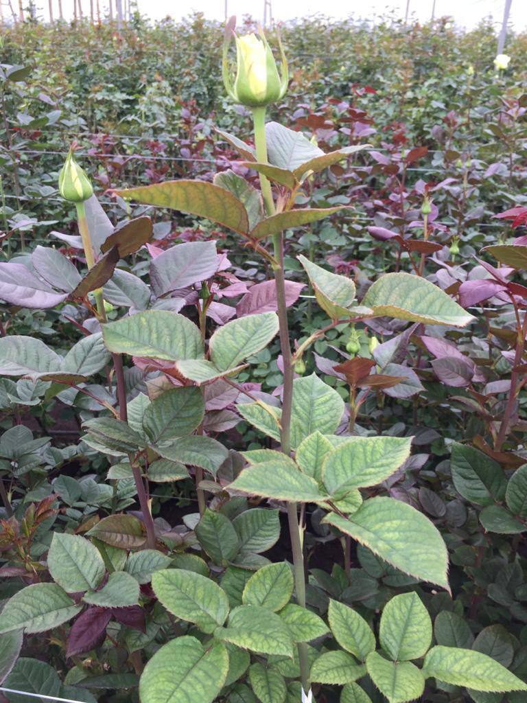
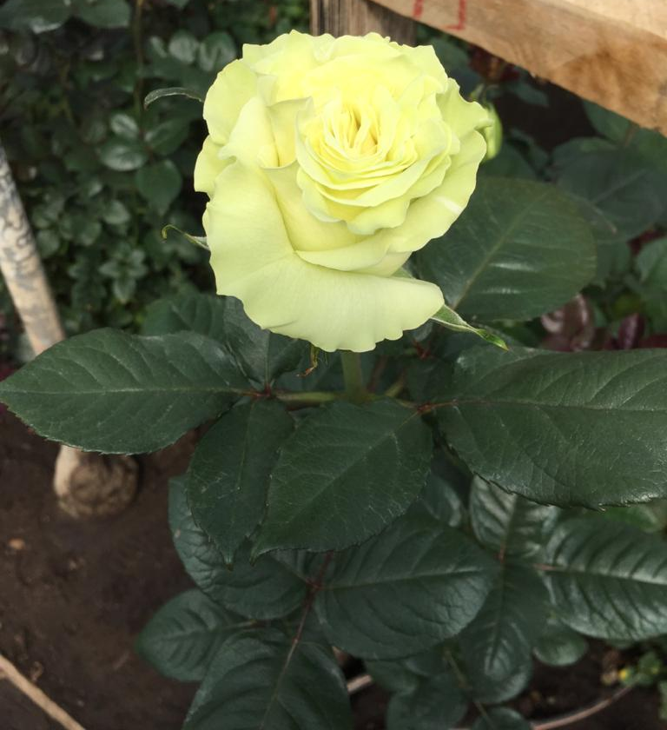
JUSTIFICACIÓN
Tallos gruesos y largos
Botones coloridos
Hojas brillantes
Vida en el florero prolongada.
Mercados son más exigentes especialmente en el tema de uso de agroquímicos
El 30% de pérdida de la rosa de exportación (Florifrut, 2019) es causado por plagas siendo una de las principales Tetranychus urticae
Posee resistencia a agroquímicos
Por lo cual los floricultores buscan nuevas estrategias amigables con el medio ambiente

Slide 4
PROBLEMA
Tetranychus urticae ocasiona daños severos en la producción y calidad de la flor, reduciendo la competitividad en mercados internacionales; los cuales exigen uso racional de químicos y la implementación de medidas amigables con el medio ambiente y con el ser humano.
CAUSAS
Uso irracional de agroquímicos
Resistencia de Tetranychus urticae a agroquímicos
EFECTOS
30% de pérdida en post cosecha
60% de gastos por agroquímicos de la florícola
Disminución de la producción
Contaminación del suelo, ambiente, fuentes hídricas
y personal que labora en él

Slide 5
OBJETIVOS
Objetivo general
Evaluar la inclusión de Beauveria bassiana en la rotación del control químico para el manejo de Tetranychus urticae en el cultivo de rosa (rosa sp.), variedad Mondial en la finca FLORIFRUT, Tabacundo-Ecuador”.
Objetivos específicos
Determinar la tolerancia de Beauveria bassiana a diferentes agroquímicos por método in vitro
Identificar los daños causados en la variedad Mondial por Tetranychus urticae mediante incidencia y severidad
Establecer la factibilidad económica del empleo de hongos entomopatógenos para el control de Tetranychus urticae

Slide 6
HIPÓTESIS
Ho: La inclusión de B. bassiana en la rotación química tiene un efectivo control de Tetranychus urticae.
Ha: La inclusión de B. bassiana en la rotación química no tiene un efectivo control de Tetranychus urticae.
Ho: B. bassiana en rotación química presenta una reducción en el ámbito económico en comparación con el gasto habitual de insumos agrícolas utilizados contra Tetranychus urticae de la Finca FLORIFRUT S.A.
Ha: B. bassiana en rotación química no presenta una reducción en el ámbito económico en comparación con el gasto habitual de insumos agrícolas utilizados contra Tetranychus urticae de la Finca FLORIFRUT S.A.

Slide 7
MARCO TEÓRICO
Rosa (Rosa sp.)
Temperatura: 17ºC a 25ºC
Iluminación: 5 – 6 horas/día.
Humedad relativa: el 60 y 80% dentro del invernadero
Reino | Vegetal
Familia | Rosacea
Género | Rosa
Nombre científico | Rosa sp.
Requerimientos climáticos
Variedad híbrida, que pertenece a la clase de Súper Premium
Tallos desde 50 a 90 cm de largo
Flor blanca presenta una forma de copa con 50 pétalos ondulados
Su vida en florero oscila entre 12 a 14 días
Variedad Mondial

Slide 8
MARCO TEÓRICO
Tetranychus urticae
Reino: | Animalia
Familia: | Tetranychidae
Género: | Tetranychus
Especie: | Urticae
Nombre científico | Tetranychus urticae
Nombre común: | Araña roja, acaro rojo
Fuente: (Acosta, 1992)
Hembras pueden producir más de 100 huevos a una tasa de 5 a 10 huevos por hembra por día
Temperatura:28-30⁰C
Humedad relativa: 80%
Ciclo: 7-18 días
Pérdidas mensualmente en una florícola de 35 ha asciende a 20,500 dólares (Toapanta, 2013).
Fuente: (INTAGRI, 2017)

Slide 9
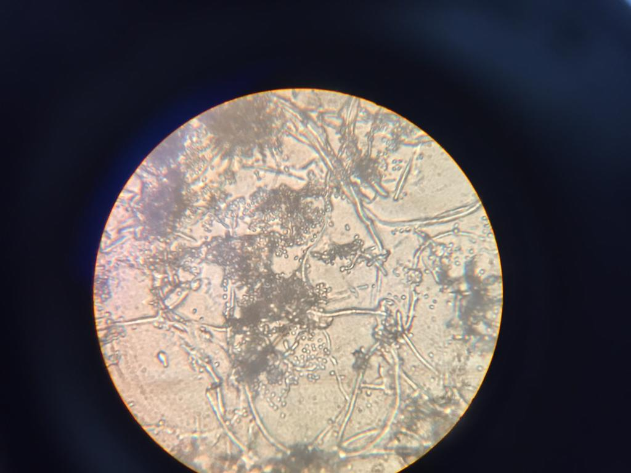
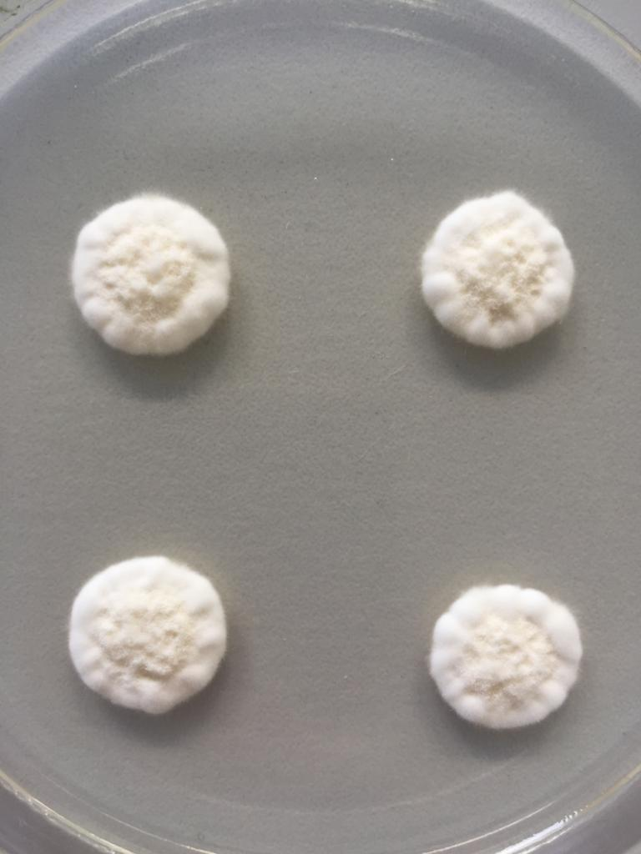
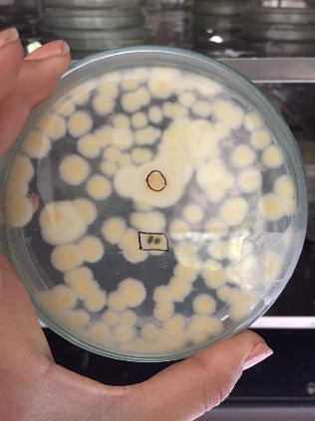
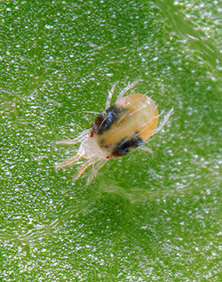
MARCO TEÓRICO
Beauveria bassiana
Hongo deuteromicete
Estructura algodonosa y polvosa de color blanco
Amarillento cuando está envejeciendo
Capacidad de infectar a más de 200 especies de insectos
Causa la enfermedad blanca de la muscardina
Adhiere al cuerpo de Tetranychus urticae
Esporas germinan y penetran el cuerpo
Hongo se multiplica y libera toxinas, causando la muerte
Fuente: (Pujota, 2013)
Temperatura: 23 a 25 °C
Humedad relativa: 92 %

Slide 10
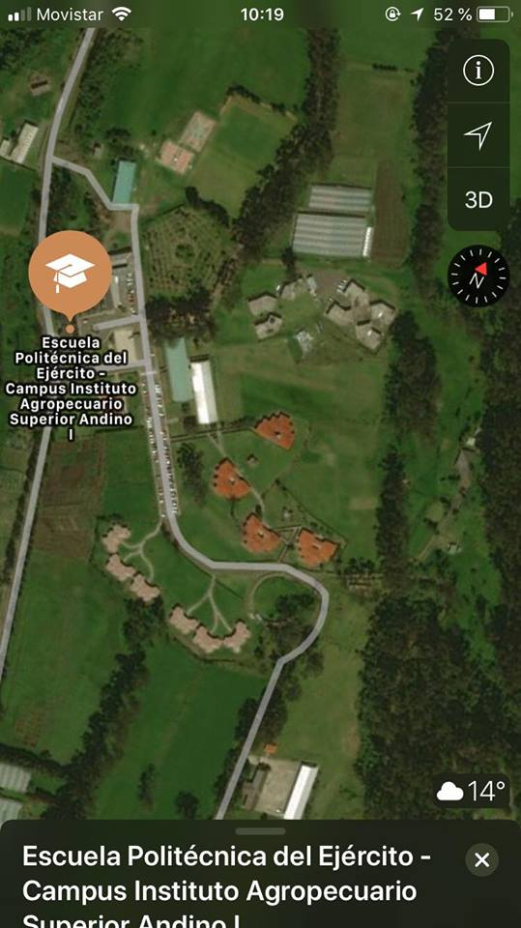
MATERIALES Y MÉTODOS
UBICACIÓN DE LA INVESTIGACIÓN
Laboratorio de Fitopatología IASA I
Forícola Florifrut
Provincia: Pichincha
Cantón: Rumiñahui
Parroquia: San Fernando
Provincia: Pichincha
Cantón: Pedro Moncayo
Parroquia: Tabacundo
Altitud: 2940 m.s.n.m
T. Media 13 - 14 °C
Precipitación: 1200 mm
Altitud: 2800 m.s.n.m
T. Media 8-24 °C
Humedad relativa: 45 – 90 %
Precipitación: 663,83 mm
Suelo: pH: 6,3
FASE DE LABORATORIO
FASE DE CAMPO
Fuente: Google Maps

Slide 11
MATERIALES Y MÉTODOS
Fase de laboratorio
Diseño experimental
CARACTERÍSTICAS DE LAS UNIDADES EXPERIMENTALES
El experimento se dispuso en un diseño completamente al azar (DCA) con arreglo factorial con 12 repeticiones mas un testigo.
69 tratamientos más un testigo, con 12 repeticiones cada uno, total de 840 unidades experimentales
Se contó con 216 cajas Petri, las cuales tenían dispuestas dentro de ellas 4 alícuotas de Beauveria bassiana 1*10⁶ y posterior fueron aplicados los agroquímicos con sus dosis correspondientes y el tipo de aplicación (3 tipos). Los agroquímicos fueron evaluados en grupos de 3 agroquímicos
Figura Distribución de los tratamientos en el laboratorio.

Slide 12
MATERIALES Y MÉTODOS
Fase de campo
Diseño experimental
El experimento se dispuso en un diseño de bloque completamente al azar (DBCA) con arreglo factorial con 68 repeticiones
CARACTERÍSTICAS DE LAS UNIDADES EXPERIMENTALES
Se contó con 170 unidades experimentales presentadas por cada una de las camas y dentro de ellas las 17 plantas etiquetadas y en cada planta el tercio superior, medio e inferior.
Figura Distribución de los tratamientos en campo.

Slide 13
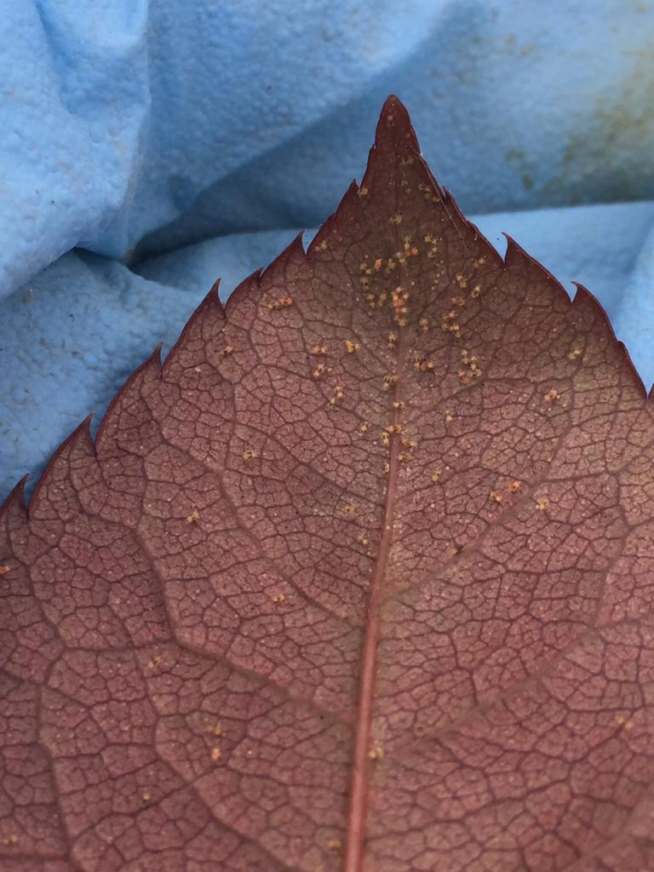
MATERIALES Y MÉTODOS
Fase de laboratorio
Reactivación de cepa de Beauveria bassianna
Solución de esporas de Beauveria bassiana
Caracterización de Beauveria bassiana
Monocultivo de B. bassiana
Recuento de conidios (% de concentración de esporas)
Viabilidad de cepa de Beauveria bassiana (Porcentaje de germinación)
20 ul. Las concentraciones utilizadas fueron de 1*10¹ hasta 1*10⁸ conidios por ml
Incubación a 24ºC por 48 horas
gotas de azul de lactofenol para detener la germinación y observar al microscopio
$$V=\frac{Número de colonias contadas∗Factor de dilusión}{Volúmen de la sln sembrada∗peso de la muestra }$$

Slide 14
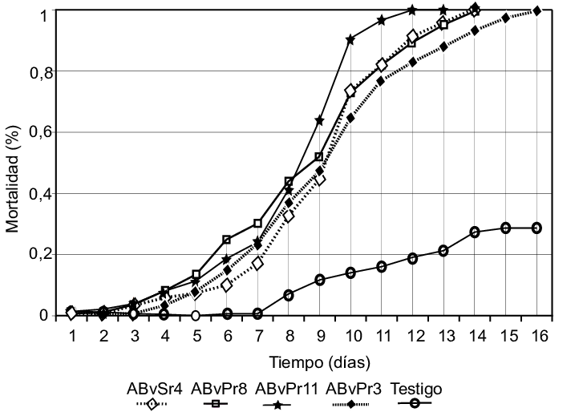
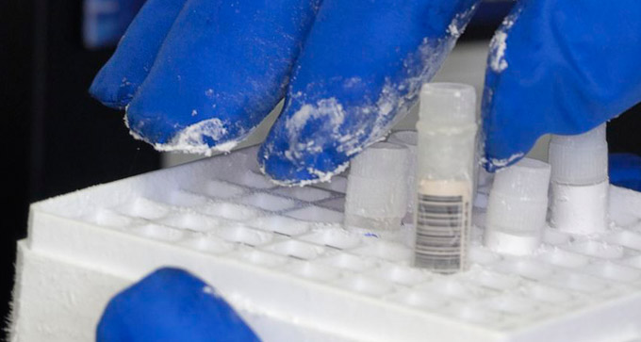
MATERIALES Y MÉTODOS
Tiempo de letalidad al 50% (TL50) de la población expuesta
Tiempo que tarda el hongo en matar al 50% de Tetranychus urticae en cada unidad experimental
Tabla acumulada durante 5 días
Conservación de la cepa de Beauveria bassiana
Técnica que se aplicó fue de crioconservación [ultracongelación a 85 °C y nitrógeno líquido -196 °C].
Se tomó pequeñas muestras del monocultivo de hongo
En crioviales que contiene criobolas se depositó el hongo
Congelación de manera gradual a -20°C por 12 horas y luego finalmente a -80°C para ultracongelación

Slide 15
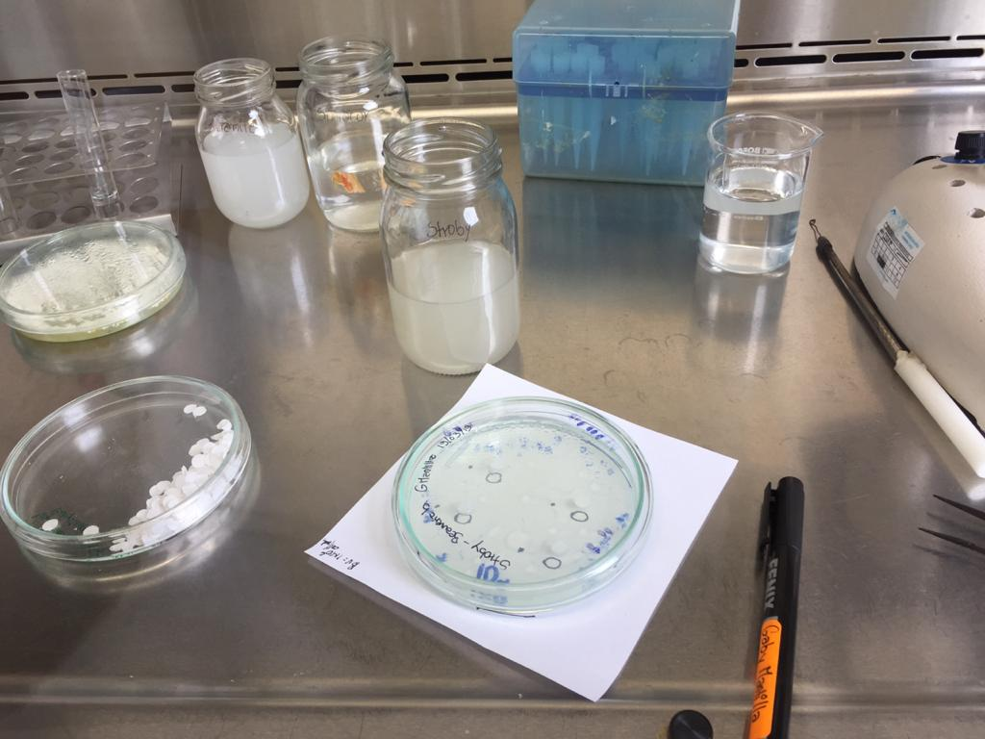
MATERIALES Y MÉTODOS
Pruebas de sensibilidad de Beauveria bassiana a diferentes agroquímicos (técnica sensidiscos)
Preparación de medio de cultivo + Ac. Láctico 25%
Preparación de dosis óptima (Vademécum) de cada agroquímico
5mm en papel filtro Whatman
10 ul de Beauveria bassiana (1*10⁶ células/mL cuantificadas con un hematocitómetro), en 4 sitios de la caja Petri
incuba durante 72 horas a 25 ºC
Figura Crecimiento radial de B. bassiana.
Escala | Descripción
1 | B. bassiana sobrecrece completamente al agroquímico y cubre totalmente la superficie del medio
2 | B. bassiana sobrecrece las dos terceras partes de la superficie del medio
3 | B. bassiana crece aproximadamente la mitad de la superficie
4 | B. bassiana no crece
Fuente: Escala de Bell et al., (1982)

Slide 16
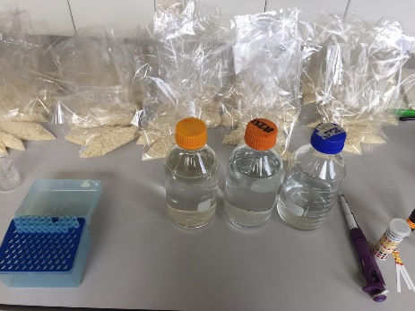
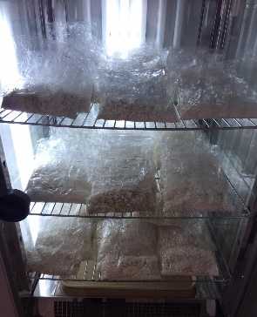
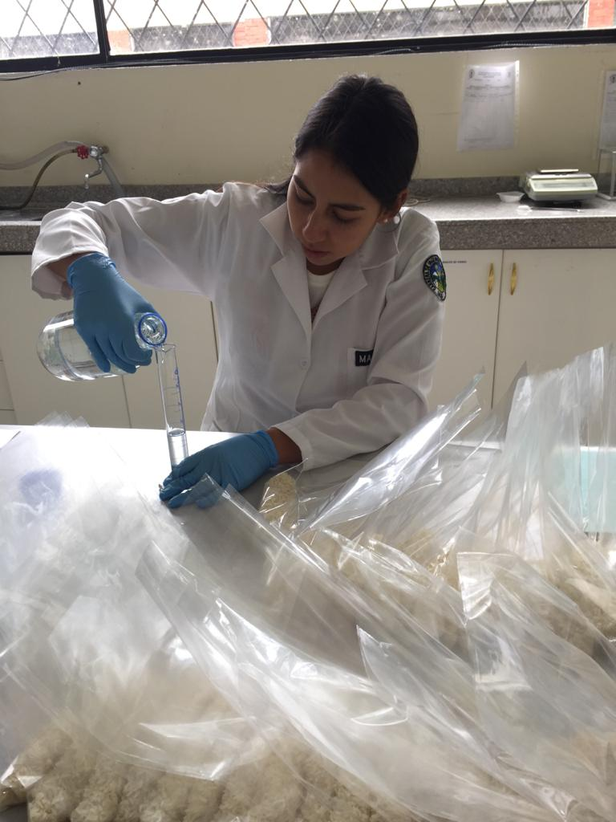
MATERIALES Y MÉTODOS
Propagación de Beauveria bassiana, en arroz
Se agregó 80 gramos de arroz a fundas
Solución madre Acidificada al 10%
2,5 ml de agua acidificada se añadió en 1 litro de agua
Se añadió 40 ml de agua acidificada en las fundas (pH a 3,5).
Se esterilizó los paquetes.
Se tomó una muestra Beauveria bassiana (disco de 5 mm de diámetro).
Se llevó a la cámara de crecimiento de 7 a 10 días con un fotoperíodo de 12:12 y una humedad relativa de 50 +- 10 %.
Se midió el crecimiento de Beauveria bassiana, en sustrato alternativo (arroz), a partir del método de disolución y plateo.

Slide 17
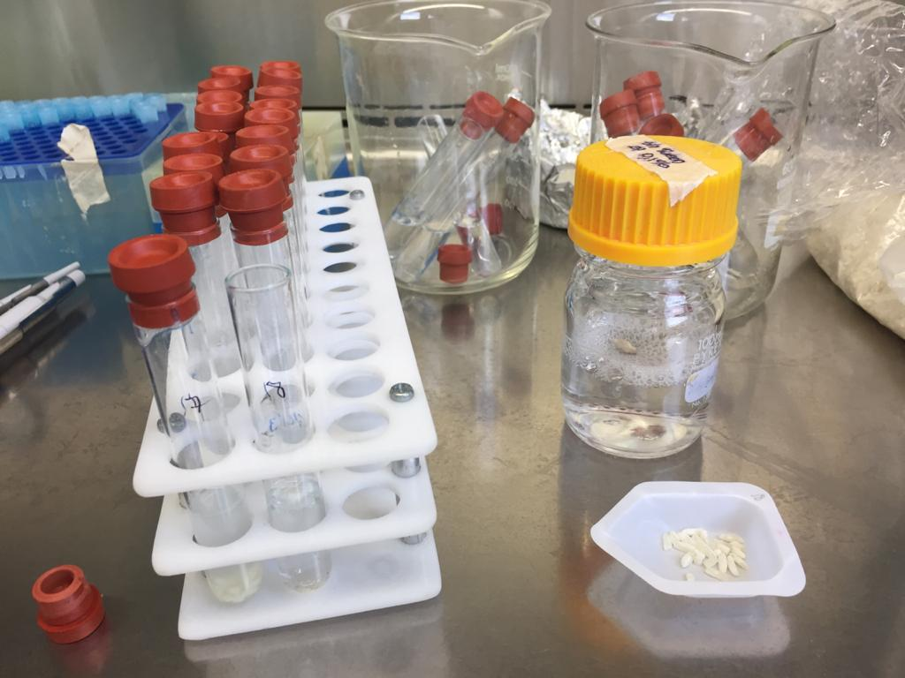
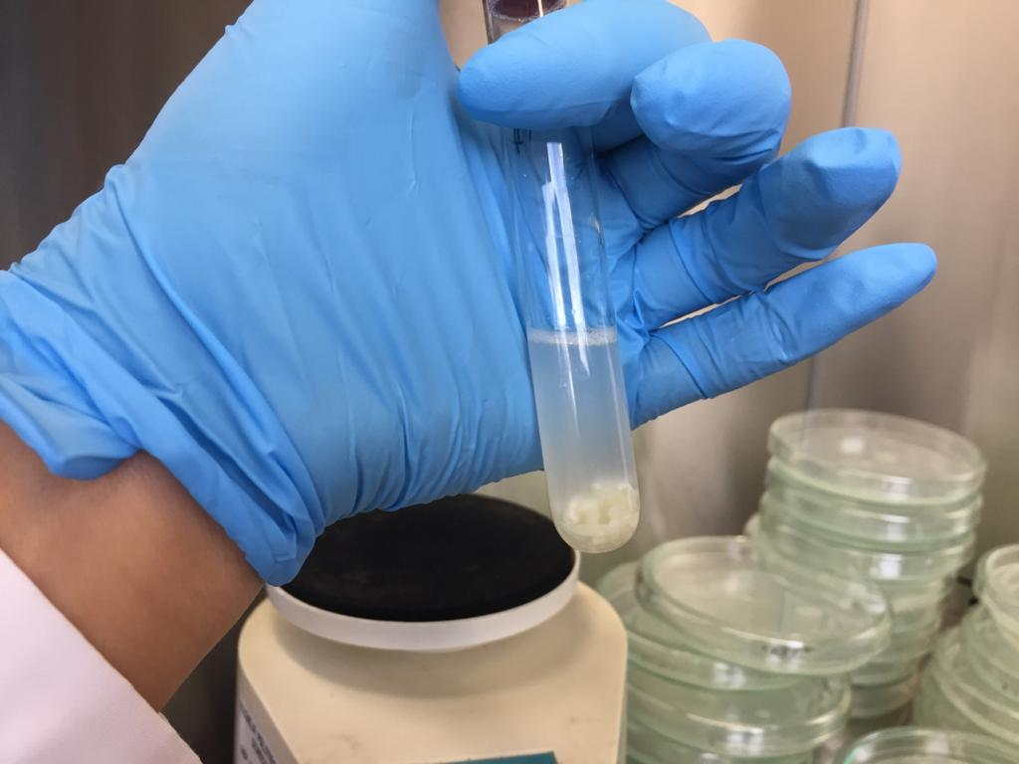
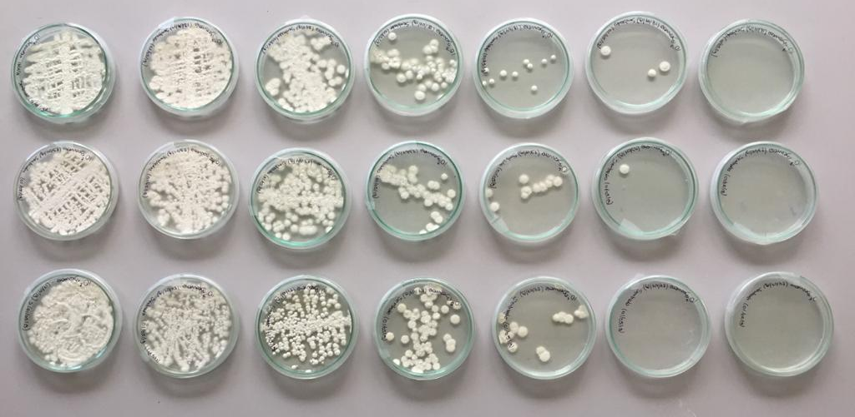
MATERIALES Y MÉTODOS
Bancos de dilución (Método de dilución y plateo)
4,5ml de PBS en 7 tubos de ensayo
Solución de conidios se pesó 0,5 gr de hongo y se depositó sobre 0,45 ml de PBS contenido en un tubo de ensayo (1*10¹). Se llevó a agitación por 2 minutos.
Transferencia de ml de sln 1*10¹). Hacia siguiente tubo hasta llegar al la dilución 1*10⁸
Plateo
Se evaluó contando las unidades formadoras de colonia. Para conocer cuál es la concentración óptima del hongo y dosificar en campo

Slide 18
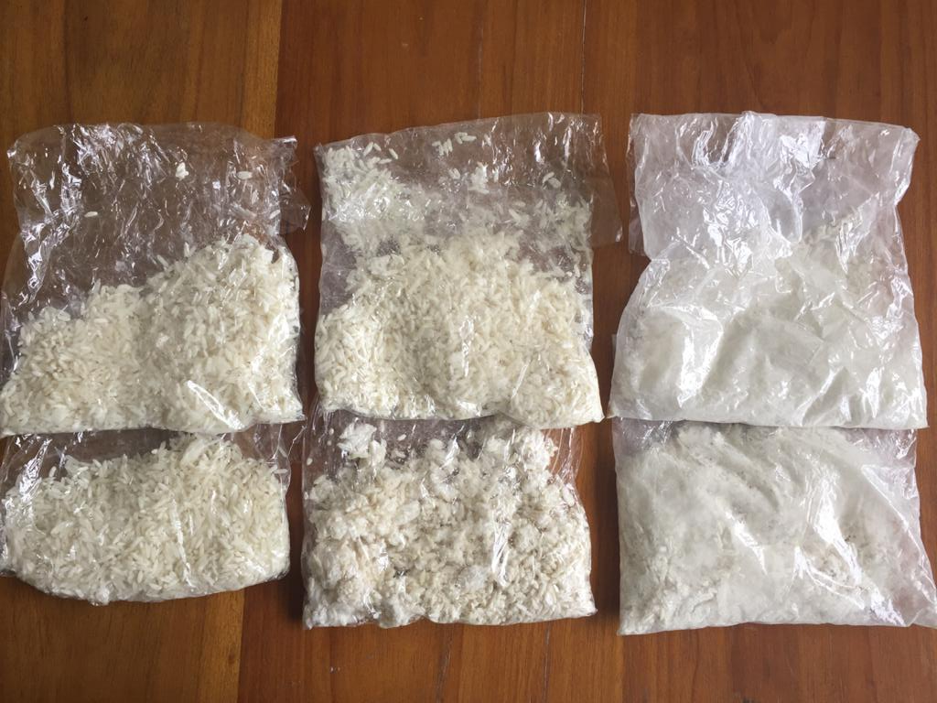
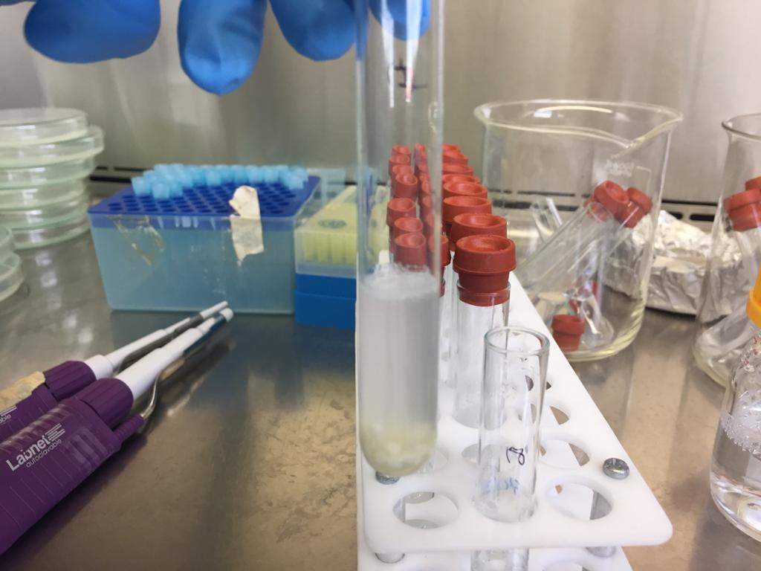
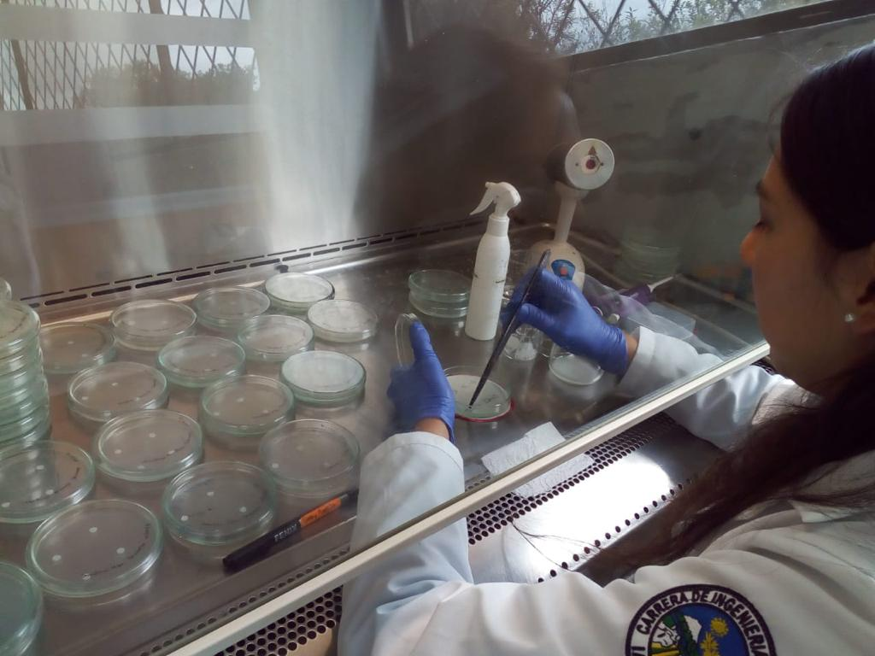
MATERIALES Y MÉTODOS
Control de calidad de la producción del hongo
Concentración de esporas:
Se pesó 0.5 gr de sustrato colonizado y se colocó 0.45ml de PBS + solución Tween 20.
Se tomó 20 ul de la solución y se realizó el conteo en cámara de Neubauer
Finalmente se registró los valores de cada conteo, para conocer la población total y población viable.
Prueba de pureza:
Se preparó PDA más cloranfenicol (1ml por cada litro de PDA)
Bancos de dilución de las fundas de arroz colonizadas
Se inoculó 20ul de la dilución en las cajas Petri con PDA
Se llevó a incubación a una temperatura de 25 ºC
Durante siete días se contabilizó el número de unidades formadoras de colonia (UFC).

Slide 19
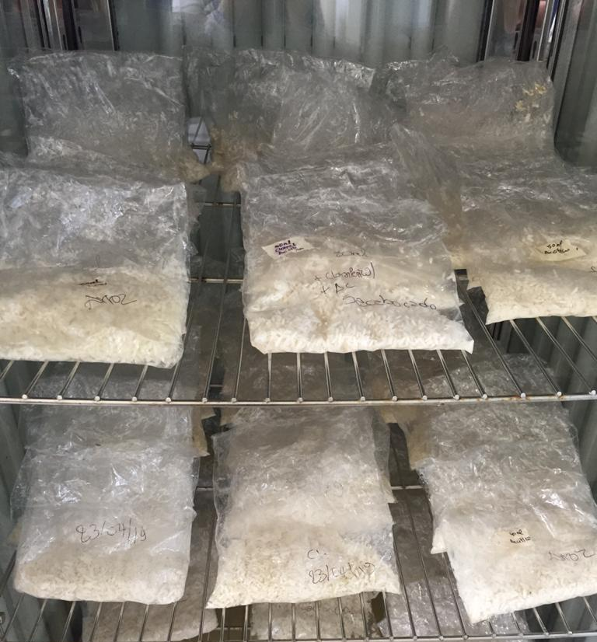
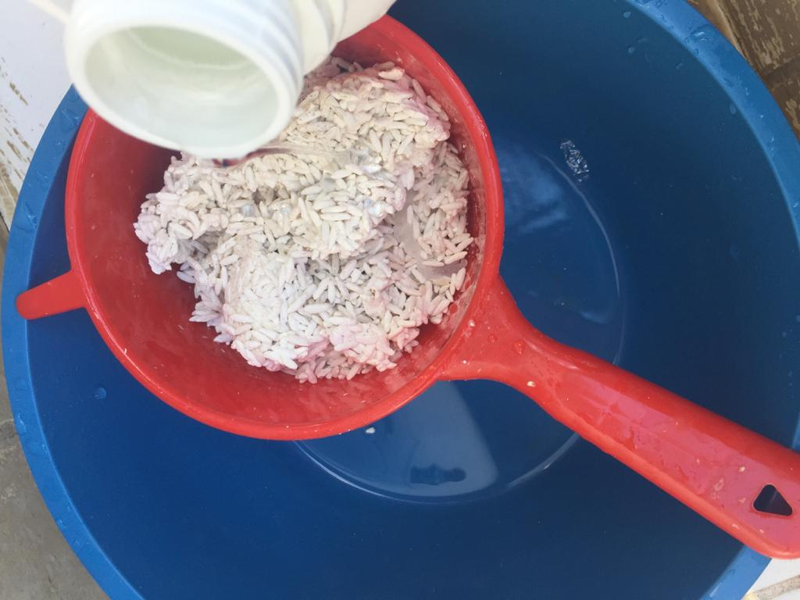
MATERIALES Y MÉTODOS
Fase de campo
Cosecha del hongo
Se añadió 10 ml de aceite vegetal emulsionable de uso agrícola (Cenicafé,1992).
Todo el contenido del arroz con el aceite se lavó con agua para separar el hongo del sustrato
Se vertió la solución por medio de un colador
Finalmente es envasado en frascos blancos de un litro.
Aplicación de Beauveria bassiana en el cultivo de rosa
La solución de Beauveria bassiana (576 ml) fue agitada y depositada sobre un tanque con 144 litros de Agua (regulado el pH a 5,5 con ácido cítrico).
La dosis aplicada es de 4ml de la solución de hongo por cada litro de Agua, dado que allí se obtuvo una concentración de 1*10⁶
18 litros por cama, es así que por cama se usó 72 ml del hongo. Para ello los equipos fueron calibrados previamente

Slide 20
MATERIALES Y MÉTODOS
Fase de campo
Aplicación de los tratamientos
Producto | Control | Dosis
STARMITE | Acaricida | 0.35 c/l
MELT DOWN | Acaricida | 0.5 cc/l
AGROTHIAZOX | Acaricida | 0.5 g/l
VERTIMEC | Acaricida | 0.5 cc/l
STROBY | Fungicida | 0.3 g/l
NEW MECTIN | Biológico | 0.5 cc/l
Beauveria bassiana | Biológico | 4 cc/l
Se diseñó un plan de fumigación de siete semanas en los bloques 5 y 15
Los días miércoles y viernes fue aplicado únicamente Beauveria bassiana.
Productos rotados en el plan de fumigación del bloque 5 (Plan de fumigación A)
En las camas 1,2,3 y 4 fue rotado el plan de fumigación A con la aplicación de Beauveria bassiana y la cama 5 representó el testigo con el plan de fumigación A, pero sin la aplicación del hongo.
Así también se diseñó el bloque 15 con la diferencia que en este fue aplicado el plan de fumigación B
Producto | Control | Dosis
NISSORUN | Acaricida | 0.5 g/l
KANEMITE | Acaricida | 0.45 cc/l
ACRAMITE | Acaricida | 0.3 cc/l
POLO | Insecticida | 1 cc/l
MILDEX | Fungicida | 1 g/l
NEW MECTIN | Biológico | 0.5 cc/l
Beauveria bassiana | Biológico | 4 cc/l
Productos rotados en el plan de fumigación del bloque 15 (Plan de fumigación B)

Slide 21
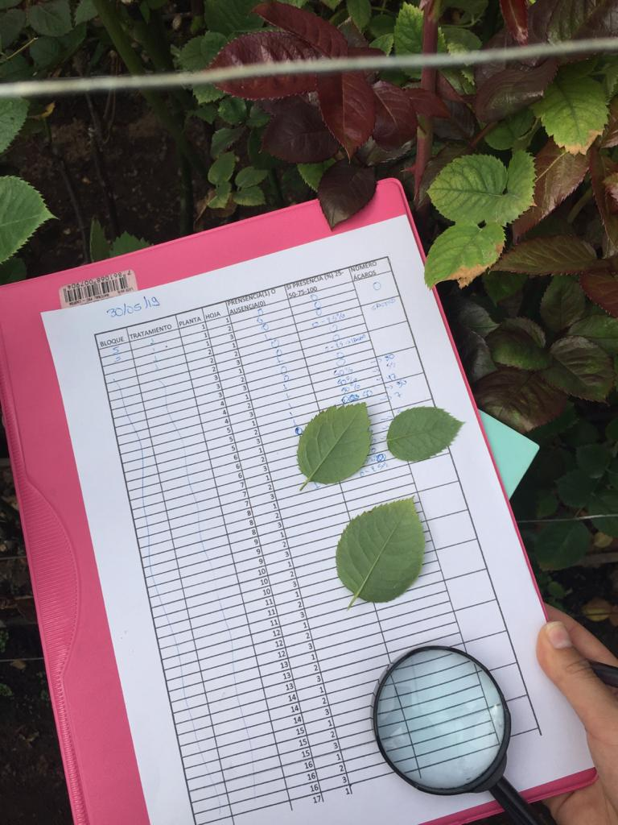
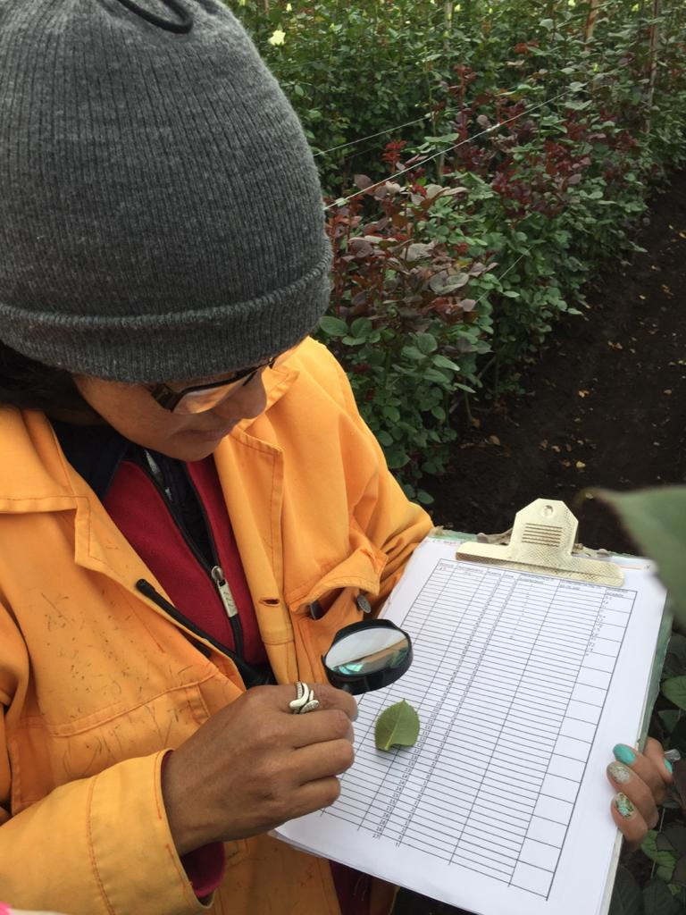
MATERIALES Y MÉTODOS
Fase de campo
Evaluación del ensayo
La evaluación del ensayo se lo realizó:
Antes de iniciar la aplicación de los tratamientos (semana 1)
Durante las semanas que se aplicó
Al finalizar el ensayo en la semana 7.
Se registró el número de ácaros presentes en una hoja y el % de infestación del ácaro en la hoja
Para posterior calcular la incidencia y severidad de Tetranychus urticae.

Slide 22
MATERIALES Y MÉTODOS
Análisis estadístico
Análisis funcional
Los datos fueron sometidos a un análisis de varianza (ANOVA) para diseños factoriales.
Pruebas de comparación de medias con Duncan para establecer diferencias significativas (p<0.05) entre los tratamientos
Se usó software estadístico INFOSTAT y finamente se usó estadística descriptiva.
Variables evaluadas
Incidencia y severidad de Tetranychus urticae
Datos obtenidos en cada tercio de la planta por siete semanas

Slide 23
MATERIALES Y MÉTODOS
Análisis financiero
Análisis de presupuesto parcial
La finca Florifrut S.A. tiene un área de 27,7 hectáreas, en las que se produce anualmente alrededor de 27`843.926 tallos, dándonos una productividad de 100,51 tallos/m2.
El costo de producción de cada litro de la solución del hongo fue de 2,03 USD.
De acuerdo a (Perrin et al, 1976), se identificó los rubros importantes por tratamiento y se los analizó.

Slide 24
RESULTADOS Y DISCUSIÓN
Identificación de Beauveria bassiana
Características de Beauveria bassiana:
Crecimiento circular y uniforme.
Micelio blanco cuando es joven y tomando cloración amarillenta cuando el hongo es maduro.
Crecimiento hasta 35 mm en 7 días.
La cepa obtenida del suelo de Florifrut:
Conidias globosas a subglobosas
Estructuras forman densos grupos, como lo describe (Samson, Evans, & Latge, 1988)

Slide 25
RESULTADOS Y DISCUSIÓN
Prueba de población total Beauveria bassiana
Prueba de germinación de Beauveria bassiana
Figura Porcentaje de esporas presentes en diferentes diluciones
Figura Porcentaje de esporas germinadas en diferentes diluciones
Así a mayor dilución, menor es la concentración de esporas por ml (Zambrano, Duarte, & Reyes, 2013)
(Bustillo, 1993), menciona que las pruebas de viabilidad dieron porcentajes de germinación superiores al 80%

Slide 26
RESULTADOS Y DISCUSIÓN
Prueba de patogenicidad de Beauveria bassiana
Así (Garcia, Villamizar, & Torres, 2006) menciona que la actividad patogénica de algunos hongos entomopatógenos, depende:
Características genéticas
Origen
Hospedero
Viabilidad de conidias.
Figura Porcentaje de mortalidad de Tetranychus urticae en diferentes diluciones

Slide 27
RESULTADOS Y DISCUSIÓN
 | Agroquímico | Longitud (mm)
Acaricida | STARMITE | 5,71±0,06 | a
Acaricida | MELT DOWN | 5,31±0,06 | b
Acaricida | AGROTHIAZOX | 5,08±0,03 | c
Acaricida | VERTIMEC | 4,91±0,03 | d
Acaricida | NISSORUN | 4,91±0,02 | d
Biológico | NEW MECTIN | 4,87±0,02 | d
Acaricida | KANEMITE | 4,79±0,05 | e
Acaricida | ACRAMITE | 4,77±0,05 | e
Insecticida | POLO | 4,74±0,03 | e
Fungicida | STROBY | 4,52±0,04 | f
Fungicida | MILDEX | 4,49±0,04 | f
Insecticida | DICARZOL | 3,93±0,04 | g
Fungicida | LUNA | 3,51±0,03 | h
Fungicida | MELTATOX | 3,47±0,01 | h
Fungicida | PROSPER | 3,43±0,05 | h
Fungicida | TOPAS | 3,30±0,02 | i
Fungicida | DALAC | 3,29±0,01 | i
Fungicida | MICORAFLORA | 3,20±0,02 | i
Fungicida | ARADO | 3,20±0,14 | i
Fungicida | MIRROR | 3,01±0,03 | j
Insecticida | MITAC | 2,90±0,02 | k
Fungicida | YOKE | 2,69±0,14 | l
Fungicida | SILVACUR | 2,51±0,14 | l
Crecimiento de Beauveria bassiana expuesto 23 agroquímicos
Frecuencias de medias de los agroquímicos evaluados con Beauveria bassiana
Variable | Clase | LI - LS | MC | FA | FR
Medias | 1 | (4,91 - 5,71) | 5,31 | 3 | 0,13
Medias | 2 | (4,11 - 4,91) | 4,51 | 8 | 0,35
Medias | 3 | (3,31 - 4,11) | 3,71 | 4 | 0,17
Medias | 4 | (2,51 - 3,31) | 2,91 | 8 | 0,35
Medias con una letra común no son significativamente diferentes (p > 0,05)

Slide 28
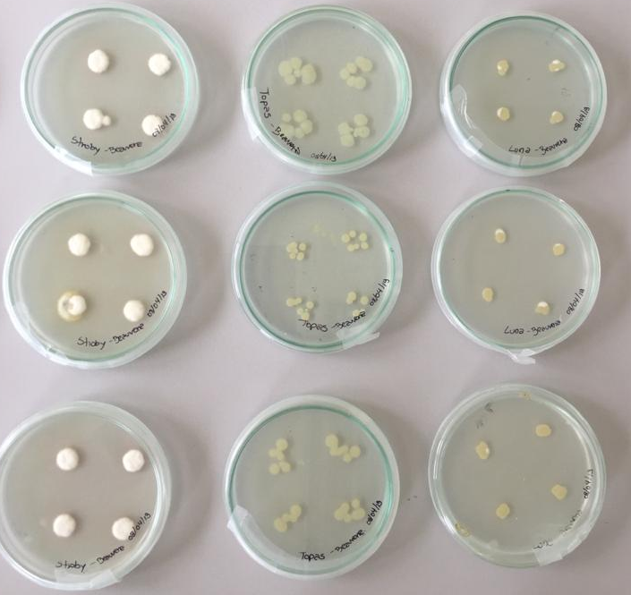
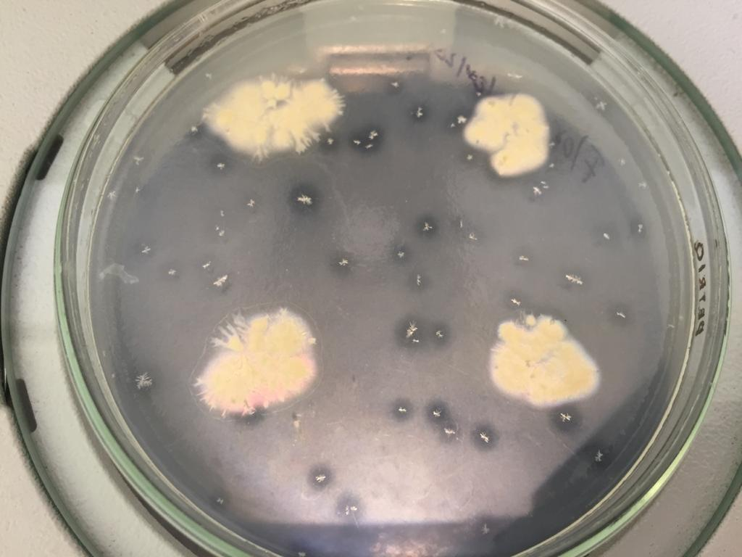
RESULTADOS Y DISCUSIÓN
Crecimiento de Beauveria bassiana bajo tres métodos de aplicación de agroquímicos
Promedio ± error estándar del crecimiento longitudinal (mm) del hongo (Beauveria bassiana) por los diferentes métodos de siembra
Método de siembra | Longitud (mm)
Beauveria -sensidisco (48 h) | 4,76±0,02 | a
Beauveria -sensidisco | 4,37±0,02 | b
Agroquímico disuelto en PDA | 2,94±0,02 | c
Medias con una letra común no son significativamente diferentes (p > 0,05)

Slide 29
RESULTADOS Y DISCUSIÓN
Análisis de incidencia de Tetranychus urticae en campo
Análisis de severidad de Tetranychus urticae en campo
Pruebas de hipótesis marginales (Población de Tetranychus urticae)
Fuentes de variación | gl | F-valor | p-valor
Rotación | 1 | 1,26 | 0,2645
Tercio | 2 | 113,14 | <0,0001
Semana | 6 | 9,37 | <0,0001
Rotación: Tercio | 2 | 2,98 | 0,0546
Rotación: Semana | 6 | 8,43 | <0,0001
Tercio: Semana | 12 | 2,19 | 0,0160
Rotación: Tercio: Semana | 12 | 0,44 | 0,9465
Fuentes de variación | gl | F-valor | p-valor
Rotación | 1 | 1,22 | 0,2707
Tercio | 2 | 115,66 | <0,0001
Semana | 6 | 9,47 | <0,0001
Rotación: Tercio | 2 | 3,22 | 0,0431
Rotación: Semana | 6 | 8,64 | <0,0001
Tercio: Semana | 12 | 2,27 | 0,0122
Rotación: Tercio: Semana | 12 | 0,48 | 0,9259
La rotación de agroquímicos aplicada en los bloques 5 y 15 no presentaron diferencias significativas en el índice de incidencia y severidad T. urticae (P>0,05).

Slide 30
RESULTADOS Y DISCUSIÓN
Análisis de incidencia de Tetranychus urticae por tercio de planta
Análisis de severidad de Tetranychus urticae por tercio de planta
Para el muestreo se dividió la planta de rosa en tres partes iguales, las cuales se denominaron tercio bajo, medio, superior presentando un efecto significativo (p < 0.05).
Tercio | Incidencia
Bajo | 5,33±0,17 | a
Medio | 3,95±0,14 | b
Superior | 2,55±0,09 | c
Tercio | Severidad
Bajo | 2,83±0,07 | a
Medio | 2,25±0,06 | b
Superior | 1,65±0,04 | c
Medias con una letra común no son significativamente diferentes (p > 0,05)
Medias con una letra común no son significativamente diferentes (p > 0,05)

Slide 31
RESULTADOS Y DISCUSIÓN
Análisis de severidad de Tetranychus urticae, interacción (rotación x tercio)
Promedio ± error estándar de severidad, de la interacción entre rotación y tercio de la planta.
Rotación | Tercio | Medias
5,00 | Bajo | 2,90±0,10 | a
15,00 | Bajo | 2,76±0,10 | a
15,00 | Medio | 2,30±0,09 | b
5,00 | Medio | 2,20±0,07 | b
15,00 | Superior | 1,78±0,06 | c
5,00 | Superior | 1,52±0,05 | d
Medias con una letra común no son significativamente diferentes (p > 0,05)

Slide 32
RESULTADOS Y DISCUSIÓN
Análisis de incidencia de Tetranychus urticae, interacción (rotación x semana)
Análisis de severidad de Tetranychus urticae, interacción (rotación x semana)
Rotación | Semana | Incidencia
15,00 | 3,00 | 5,70±0,52 | a
15,00 | 1,00 | 5,30±0,47 | a b
5,00 | 1,00 | 4,86±0,38 | a b c
15,00 | 4,00 | 4,29±0,25 | b c d
5,00 | 3,00 | 4,03±0,39 | c d e
15,00 | 2,00 | 4,00±0,28 | c d e
5,00 | 7,00 | 3,91±0,20 | d e
5,00 | 6,00 | 3,78±0,22 | d e f
5,00 | 5,00 | 3,52±0,17 | e f g
5,00 | 4,00 | 3,47±0,22 | e f g
5,00 | 2,00 | 3,39±0,25 | e f g
15,00 | 5,00 | 3,33±0,16 | e f g
15,00 | 6,00 | 3,13±0,18 | g
15,00 | 7,00 | 2,47±0,15 | h
Rotación | Semana | Severidad
15,00 | 3,00 | 2,99±0,22 | a
15,00 | 1,00 | 2,82±0,19 | a b
5,00 | 1,00 | 2,63±0,16 | a b c
15,00 | 4,00 | 2,39±0,11 | b c d
5,00 | 3,00 | 2,28±0,16 | c d e
15,00 | 2,00 | 2,27±0,12 | c d e
5,00 | 7,00 | 2,23±0,08 | d e
5,00 | 6,00 | 2,19±0,08 | d e f
5,00 | 5,00 | 2,07±0,07 | e f g
5,00 | 4,00 | 2,05±0,09 | e f g
5,00 | 2,00 | 2,01±0,11 | e f g
15,00 | 5,00 | 1,98±0,07 | e f g
15,00 | 6,00 | 1,90±0,07 | g
15,00 | 7,00 | 1,62±0,06 | h
Medias con una letra común no son significativamente diferentes (p > 0,05)

Slide 33
RESULTADOS Y DISCUSIÓN
Análisis de población de Tetranychus urticae, interacción (tercio x semana)
Análisis de severidad de Tetranychus urticae, interacción (tercio x semana)
Tercio | Semana | Incidencia
Bajo | 3,00 | 6,51±0,78 | a
Medio | 1,00 | 5,83±0,63 | a b
Bajo | 4,00 | 5,55±0,38 | a b
Bajo | 1,00 | 5,37±0,54 | a b
Bajo | 6,00 | 5,27±0,33 | a b
Bajo | 5,00 | 5,23±0,26 | a b
Bajo | 2,00 | 4,77±0,41 | b c
Bajo | 7,00 | 4,59±0,27 | b c
Medio | 3,00 | 4,56±0,46 | b c
Superior | 1,00 | 4,04±0,36 | c d e
Medio | 2,00 | 3,82±0,32 | c d e
Medio | 4,00 | 3,78±0,26 | d e
Superior | 3,00 | 3,53±0,37 | d e f
Medio | 5,00 | 3,51±0,19 | e f
Medio | 6,00 | 3,22±0,21 | e f g
Medio | 7,00 | 2,95±0,20 | f g h
Superior | 2,00 | 2,49±0,22 | h i
Superior | 4,00 | 2,32±0,19 | i j
Superior | 7,00 | 2,04±0,16 | i j
Superior | 6,00 | 1,88±0,16 | j k
Superior | 5,00 | 1,53±0,14 | k
Tercio | Semana | Severidad
Bajo | 3,00 | 3,33±0,32 | a
Medio | 1,00 | 3,04±0,26 | a b
Bajo | 4,00 | 2,92±0,16 | a b
Bajo | 1,00 | 2,85±0,23 | a b
Bajo | 6,00 | 2,81±0,13 | a b
Bajo | 5,00 | 2,79±0,11 | a b
Bajo | 2,00 | 2,59±0,17 | b c
Bajo | 7,00 | 2,52±0,11 | b c
Medio | 3,00 | 2,51±0,20 | b c d
Superior | 1,00 | 2,28±0,16 | c d e
Medio | 2,00 | 2,19±0,13 | c d e
Medio | 4,00 | 2,18±0,11 | d e
Superior | 3,00 | 2,07±0,16 | d e f
Medio | 5,00 | 2,06±0,08 | e f
Medio | 6,00 | 1,97±0,09 | e f g
Medio | 7,00 | 1,82±0,08 | f g h
Superior | 2,00 | 1,63±0,10 | h i
Superior | 4,00 | 1,56±0,08 | i
Superior | 7,00 | 1,44±0,07 | i j
Superior | 6,00 | 1,35±0,06 | j k
Superior | 5,00 | 1,22±0,06 | k
Medias con una letra común no son significativamente diferentes (p > 0,05)

Slide 34
RESULTADOS Y DISCUSIÓN
Análisis Económico
Costos variables por tratamiento
Tratamiento | Costos fijos/tallo (USD) | Total costos que varían/tratamiento/ha (USD) | Costo promedio de venta tallo (USD) | Rendimiento /ha | Rendimiento corregido Tasa de ajuste 15%
Testigo (R1) | 0,09 | 0 | 0,18 | 83 766 | 71 201,1
R1B1 | 0,09 | 1 113,57 | 0,18 | 92 142 | 78 320,7
Testigo (R2) | 0,09 | 0 | 0,18 | 83 766 | 71 201,1
R2B1 | 0,09 | 1 113,57 | 0,18 | 87 954 | 74 760,9
Análisis costo-beneficio por tratamiento
Tratamiento | Beneficio Bruto | Total costos que varían/tratamiento/ha (USD) | Beneficio Neto | ▲ BN Marginal | ▲CV Marginal | TRM
Testigo (R1) | 12 816,19 | 0 | 12 816,19 | 167,95 | 1 113,57 | 0,15
R1B1 | 14 097,72 | 1 113,57 | 12 984,15
Testigo (R2) | 12 816,19 | 0 | 12 816,19 | -472,80 | 1 113,57 | -0,42
R2B1 | 13 456,96 | 1 113,57 | 12 343,39

Slide 35
CONCLUSIONES
La mortalidad de adultos de Tetranychus urticae causada por la cepa de Beauveria bassiana (FLORUFRUT), en el lapso de 120 horas presentó una mortalidad del 86%, el cual en este tiempo se pudo visualizar que los ácaros perdieron movilidad hasta ser momificados por el hongo.
El método de aplicación de agroquímico sobre sensidiscos con un tiempo de espera de 48 horas presentó un mayor crecimiento longitudinal 4,76±0,02 mm y el menor crecimiento longitudinal 2,94±0,02 mm se presentó bajo el método de aplicación agroquímico disuelto en PDA.
Starmite cuyo control es acaricida, permitió un mayor crecimiento del hongo 5,71±0,06 mm, respecto a los demás agroquímicos evaluados. Además, los acaricidas Melt down, Agrothiazox, Vertimec, Nissorun, Kanemite, Acramite, Polo, New mectin (Biológico), presentaron un alto grado de compatibilidad con el hongo entomopatógeno, Los fungicidas Stroby y Mildex presentaron un crecimiento de 4,52±0,04 mm y 4,49±0,04 mm, los cuales pueden ser considerados para la planificación de fumigación, debido a que su crecimiento no se afectó.
.

Slide 36
CONCLUSIONES
La incidencia de ácaros a la primera semana es 5,08±0,30 y a la séptima semana de aplicación de la rotación de fumigación se evidenció una disminución del 37,20% de ácaros. Las semanas 6 y 7 presentaron diferencia significativa respecto a las demás semanas. Además, que la semana 7 presentó menor número de ácaros respecto a la semana 4.
El índice de severidad presentó diferencia significativa en las siete semanas evaluadas, en donde la semana uno (2,72±0,13) y tres (2,63±0,14) se obtuvo mayor presencia de Tetranychus urticae a comparación de la semana cinco (2,02±0,05), seis (2,04±0,06) y siete (1,93±0,05) en el que disminuyó notablemente su presencia.
El análisis económico mostró que se puede pasar del método de control convencional realizado por la finca al método de control evaluado en este estudio (rotación de agroquímicos 1 más Beauveria bassiana) con una Tasa de Retorno Marginal de 0,15.

Slide 37
RECOMENDACIONES
Aislar la cepa de Beauveria bassiana, del suelo de la finca en el cual se aplicará el producto, pues el hongo se encuentra acondicionado al clima y suelo, propias del lugar.
Beauveria bassiana con 1*10⁶ UFC, la dosis ideal de aplicación en campo es de 4ml por litro de agua.
En la rotación de agroquímicos con material biológico (Beauveria bassiana) se recomienda aplicar los productos acaricidas Starmite, Melt down, Agrothiazox, Vertimec, Nissorun, Kanemite, Acramite, Polo, New mectin (Biológico) y los fungicidas Stroby y Mildex, pues no mostraron cambio en el desarrollo normal del hongo.
Con la finalidad de conservar Beauveria bassiana, se recomienda cada seis meses reactivar la cepa del hongo para mantener los genes de virulencia sobre Tetranychus urticae.

